Slide 1
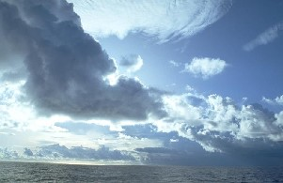
Определение факторов, влияющих
на скорость испарения жидкости
Автор: Олейников Георгий Сергеевич
МОУ СОШ №13 г.Сочи, 5 класс
Руководитель: Савина Валентина Владиславовна
учитель физики МОУ СОШ №13 г.Сочи

Slide 2
«О сколько нам открытий чудных Готовят просвещенья дух, И опыт, сын ошибок трудных, И гений, парадоксов друг, И случай, бог изобретатель». А.С. Пушкин

Slide 3
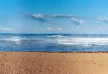

Slide 4
ТЕМА ИССЛЕДОВАНИЯ:
Определение факторов,
влияющих на скорость испарения жидкости

Slide 5
Объект исследования – процесс испарения жидкости
Предмет исследования – факторы, влияющие на скорость испарения жидкости

Slide 6
ЦЕЛЬ ИССЛЕДОВАНИЯ:
изучение влияния на скорость испарения
- рода жидкости
- температуры
- площади испаряемой поверхности
- скорости движения окружающего воздуха

Slide 7
ЗАДАЧИ ИССЛЕДОВАНИЯ:
подбор литературы по выбранной проблеме
изучение, анализ, обобщение литературы по выбранной проблеме
изучение влияния рода жидкости, температуры, площади испаряемой поверхности, скорости движения окружающего воздуха на скорость испарения
обработка и анализ полученных материалов

Slide 8
МЕТОДЫ ИССЛЕДОВАНИЯ:
Теоретические
(изучение, анализ, обобщение литературы)
Эмпирические
(наблюдения, беседы, измерения)
Интерпретационные
(количественная и качественная обработка результатов)

Slide 9
НОВИЗНА РАБОТЫ:
постановка простейших опытов, позволяющих раскрыть причины, влияющие на скорость испарения жидкости

Slide 10
ЭТАПЫ ИССЛЕДОВАНИЯ:
Этап 1. Подготовительный
сентябрь 2009 г.
Этап 2. Практический
октябрь 2009 г.
Этап 3. Обобщающий
ноябрь 2009 г.

Slide 11
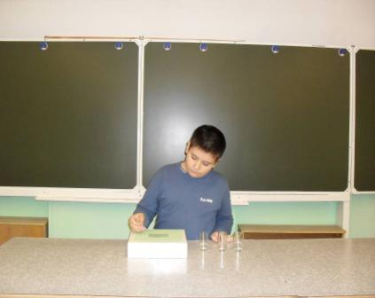
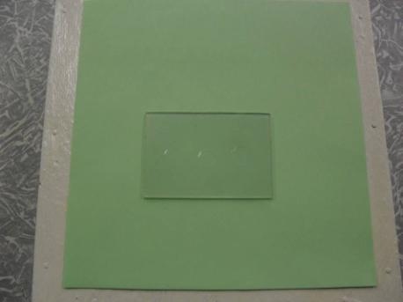
Установление зависимости скорости испарения жидкости от рода жидкости

Slide 12
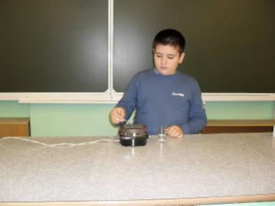
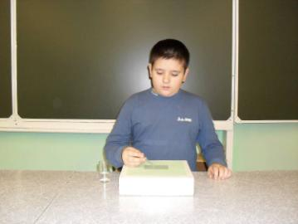
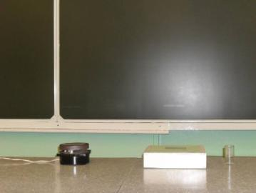
Установление зависимости скорости испарения жидкости от температуры

Slide 13
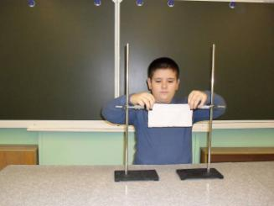
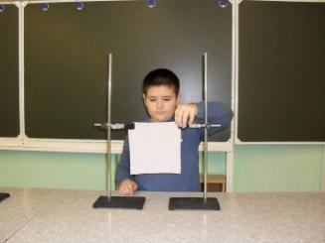
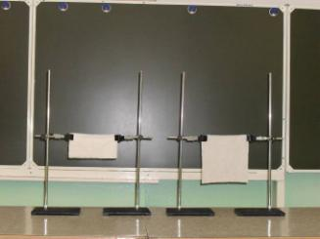
Установление зависимости скорости испарения жидкости от площади испаряемой поверхности

Slide 14
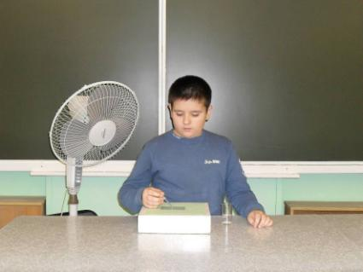
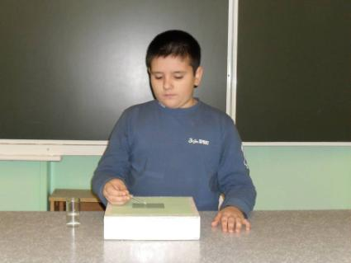
Установление зависимости скорости испарения от состояния окружающего воздуха

Slide 15
Динамика скорости испарения различных жидкостей
Время
испарения,
мин
Название
жидкости

Slide 16
Динамика скорости испарения воды разной температуры
Время
испарения,
мин
Температура

Slide 17
Динамика скорости испарения воды с поверхностей разной площади
Время
испарения,
мин
Площадь
поверхности,
кв.см

Slide 18
Динамика скорости испарения воды при разном состоянии воздуха над жидкостью
Время
испарения,
мин
Состояние
окружающего
воздуха

Slide 19
РЕЗУЛЬТАТЫ ИССЛЕДОВАНИЯ:
Скорость испарения жидкости зависит от:
рода жидкости
температуры жидкости
площади испаряемой поверхности
скорости движения окружающего воздуха

Slide 20
ПРАКТИЧЕСКАЯ ЗНАЧИМОСТЬ РАБОТЫ:
использование поставленных опытов на уроках природоведения, географии, биологии, физики, позволит рассмотреть вопрос об испарении более наглядно

